Slide 1
За Родину! За Кузбасс!
MБС(К)ОУ «ШКОЛА – ИНТЕРНАТ № 101»
г. Кемерово
Составила учитель
начальных классов
Сырова Наталья Сергеевна

Slide 2
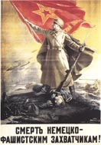
Летней ночью на рассвете
Гитлер дал войскам приказ
И послал солдат немецких
Против всех людей советских –
Это значит против нас.
Он хотел людей свободных
Превратить в рабов голодных,
Навсегда лишить всего.
А упорных и восставших
На колени не упавших
Истребить до одного
Он велел, чтоб разгромили,
Растоптали и сожгли
Всё, что дружно мы хранили,
Пуще глаза берегли.
Чтобы мы нужду терпели,
Наших песен петь не смели
Возле дома своего.
Чтобы было все для немцев,
Для фашистов-иноземцев,
А для русских и для прочих
Ничего!
Сергей Михалков.

Slide 3
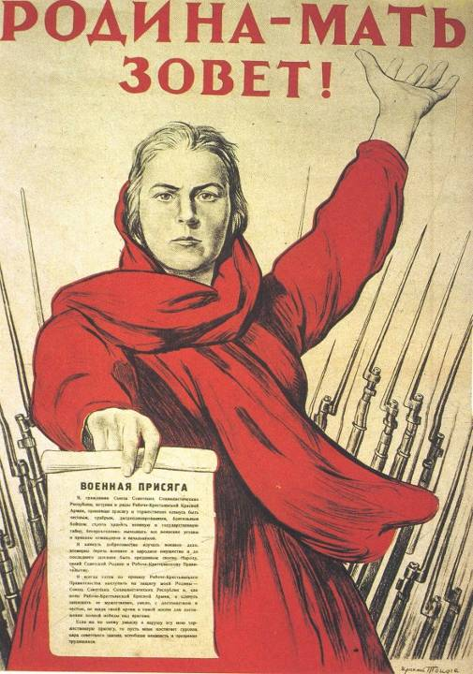
22 июня
1941 года.
В 12 часов дня по радио прозвучало:
Началась война!

Slide 4
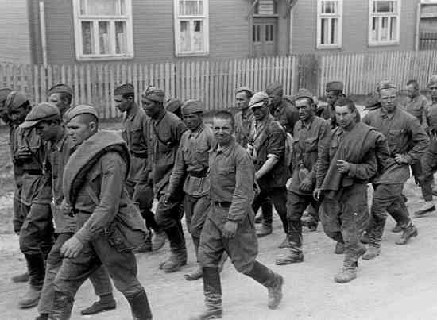
Многие мужчины и женщины добровольцами ушли защищать свою страну.

Slide 5
Наиболее крупные сражения
Великой Отечественной Войны
Московская битва (30 сентября 1941 — 20 апреля 1942)
Ленинграда (8 сентября 1941 — 27 января 1944)
Ржевская битва (8 января 1942 — 31 марта 1943)
Сталинградская битва (17 июля 1942 — 2 февраля 1943)
Битва за Кавказ (25 июля 1942 — 9 октября 1943)
Курская битва (5 июля — 23 августа 1943)
Битва за Правобережную Украину (24 декабря 1943 — 17 апреля 1944)
Белорусская операция (1944) (23 июня — 29 августа 1944)
Висло-Одерская операция (12 января — 3 февраля 1945)
Битва за Берлин (16 апреля — 8 мая 1945).

Slide 6
Не остался в стороне
и
Кузбасс

Slide 7
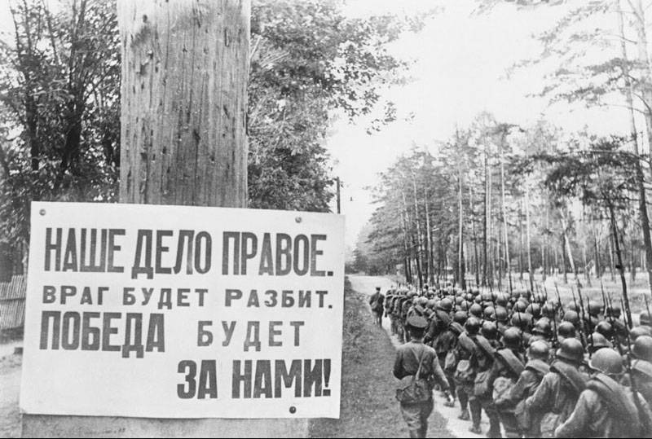
Не остались в стороне и наши кузбассовцы .
333 165 солдат из Кузбасса
ушли на фронт в годы Великой Отечественной войны.
Кузбассовцы мужественно, по-геройски, и самоотверженно
сражались на фронтах Великой Отечественной войны.

Slide 8
В первые недели ВОВ в ходе героической обороны Брестской крепости новокузнечанин Р. К. Семенюк спас знамя своей части. Выросший в г. Кузнецке полковник В. И. Полосухин умело руководил боевыми действиями 32-й стрелковой дивизии на священном Бородинском поле, преградившей превосходящим силам противника прямой путь через Можайск на Москву. Среди 28 героев-панфиловцев, вставших на пути 50 фашистских танков в их движении на Москву под Волоколамском, были кузбассовцы И. Р. Васильев и Н. И. Трофимов.
Под Москвой, во вражеском тылу, мужественно выполняла задание кемеровчанка Вера Волошина, погибшая так, как и ее сподвижница Зоя Космодемьянская. Под Новгородом в ночь с 29 января 1942 года три кузбассовца: И. С. Герасименко, А. С. Красилов и Л. А. Черемнов — совершили единственный в истории войны подвиг. Они в одном бою одновременно закрыли своими телами амбразуры вражеских дзотов и обеспечили успех боя своего подразделения.

Slide 9
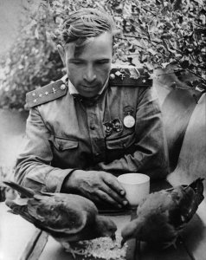
Не забудет Россия безусые лица Защищавших восход васильковой весны. Нам уже никогда ничего не приснится, Так смотрите за нас наши юные сны. Мы ни разу свои ордена не наденем И в парадном строю вдоль трибун не пройдём. Мы погибли, но мы и погибшие верим: Не забудет история наших имён. Мы вернемся домой, чтоб навек там остаться, Нам последнюю песню в церквях пропоют. Ведь российский солдат не умеет сдаваться, Если он защищает Отчизну свою. Степан Кадашников

Slide 10
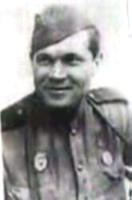
Среди 28 героев-панфиловцев, вставших на пути 50 фашистских танков в их движении на Москву под Волоколамском, был кузбассовец И. Р. Васильев
Илларион Романович Васильев

Slide 11
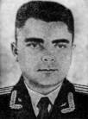
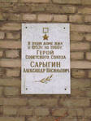
Александр
Васильевич Сарыгин

Slide 12
Степан Харитонович
Марковцев
115 – вылетов 63 – танков 201 автомашин 4 самолёта

Slide 13
Михаил Петрович Абызов
Закрыл своим телом амбразуру пулемёта

Slide 14
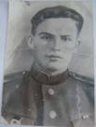
Алексей Шилин
Уничтожил
2 – пулемёта 11 – немецких солдат

Slide 15
Юрий Михайлович
Двужильный
Вера Волошина

Slide 16
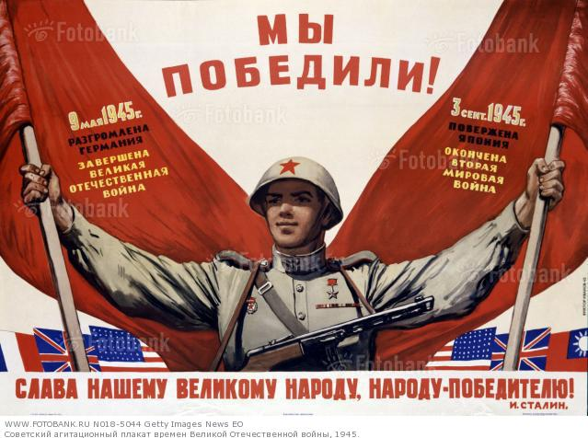

Slide 17
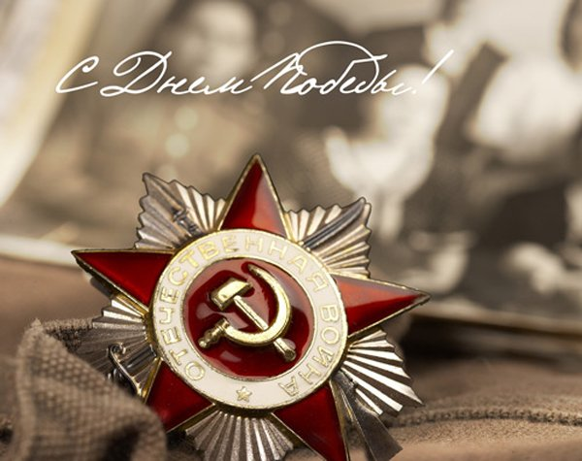
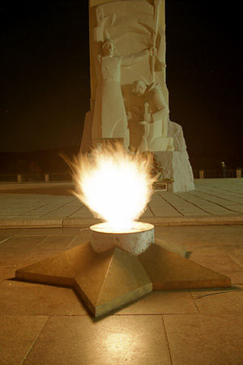
Как было много тех героев,
Чьи неизвестны имена.
Навеки их взяла с собою,
В свой край, неведомый,
война.

Slide 18
Используемая литература
и интернет ресурсы
Верховцева З.П. Солдаты Сибири. Кемерово: Кн. изд-во, 1998.
http://kino-ussr.ru/main/1120-fotografii-s-velikoy-otechestvennoy-voyny-1941-1945.html
http://www.liveinternet.ru/users/2141775/post162691645

